Slide 1
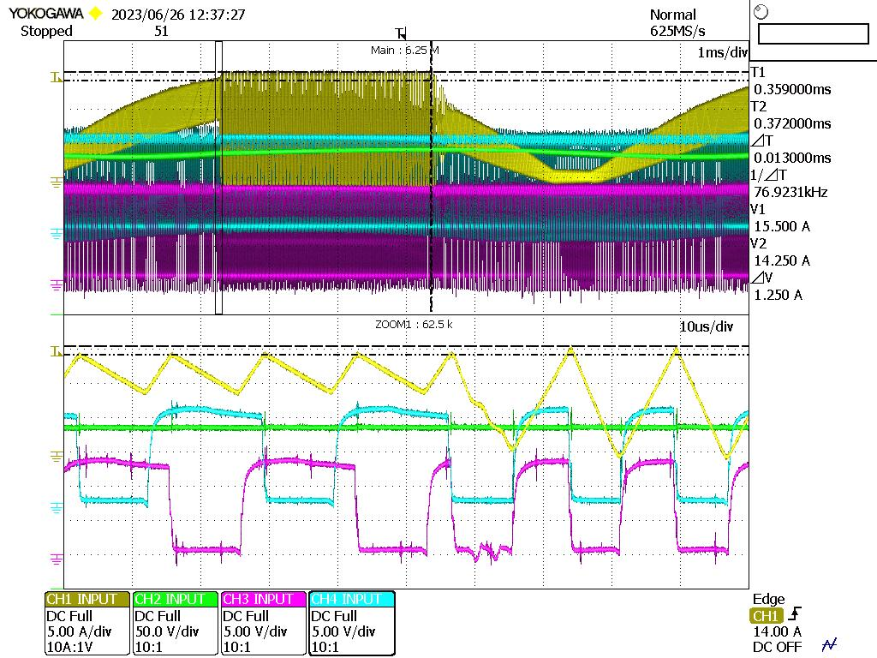
CH1 PFC Current at detect resistor
CH2 PFC Output Voltage
CH3 FET Gate Drive （Gate DRV1）
CH4 FET Gate Drive （Gate DRV2）

